Slide 1
IŞIK ve TELESKOPLAR

Slide 2
Işık nedir?
Onu kullanarak yıldızlar hakkında nasıl bilgi edinebiliriz?

Slide 3
Özellikler ....
Parlaklık
Uzaklık
Sıcaklık
Kimyasal yapı
Kütle / yarıçap
Uzay hareketi
Yaş
vb

Slide 4
IŞIK
Henüz diğer yıldızlara ve gökdalara gidemedik (astronomi pasif bir bilim dalı). O zaman evrendeki gökcisimlerinin gönderdiği ışığa güvenmeliyiz.
Işınım Şiddeti (gözde uyandırdığı etki görünen parlaklık)
Işınım gücü (yıldız uzaklığının karesi ile azalır)
Görünen Parlaklık (kadir), Mutlak parlaklık
Işıkda gizli olan diğer imzalar

Slide 5
Işık nedir?
17. yüzyılda Christian Huygens ışığı dalga hareketi olarak önerirken, Isaac Newton enerjili küçük parçacıklar olarak kabul etmekteydi.
19. yy da, Thomas Young ışığın köşeli yüzeylerde hafifce bükülebileceğini ve dalga girişimi oluşturabileceğini kanıtladı.

Slide 6
Işığın doğası hakkında 1905 yılına gelene kadar doğru bilgimiz yoktu. Einstein ışığın bazen parçacık bazen de dalga gibi davrandığını gösterdi.
Fotonun Enerjisi = Planck sabiti x ışık hızı / dalga boyu

Slide 7
Işık Nedir?
Işık bir enerji dalgasıdır (elektromanyetik ışınım).
Boşluk içinde hareket edebilir.
Işık sabit bir değerle seyahat eder :
c = 3 x 10¹⁰ cm/s
Dalgaboyu (λ) and frekans (ν) ile tanımlanır:
c = λν
Enerjisi:
E = hc/λ = hν

Slide 8
Işık nereden gelmektedir?
Işık atomlardaki elektronların hareketinden kaynaklanmaktadır.

Slide 9
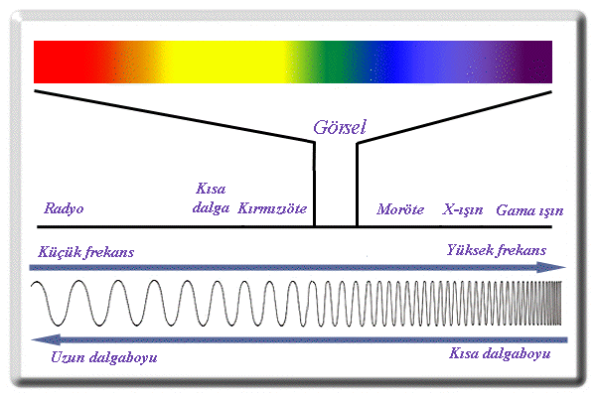
Farklı enerjilere sahip fotonlar elektromanyetik ışınımın farklı türlerini oluşturur:
Notes:
https://www.texasgateway.org/resource/electromagnetic-spectrum-introduction

Slide 10
EM tayf, ışığın tüm çeşitlerini içerir:
(uzun dalgaboyundan kısa dalga boyuna doğru)
Radyo dalgaları (küçük frekans, uzun
Kısa dalgalar dalga boyu)
Kırmızıöte ışık
Görünür ışık
Moröte ışık (kısa dalga boylu ve
X ışınları diğerlerinden daha
Gama ışınları enerjili ışık fotonları)
(Tayf : ışık şiddetinin dalga boyuna göre açılımıdır)
Yıldızlar, em ışınımın tümünü yayarlar ama herbirini değişik miktarlarda olmak üzere...

Slide 11
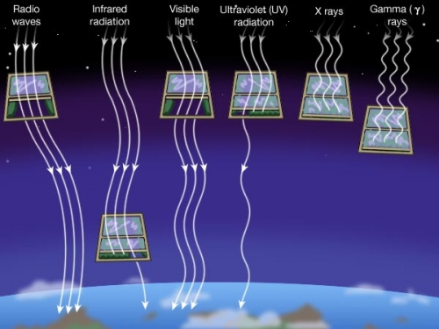
Farklı dalgaboylu ışınımların algılanabilmesi, değişik aletler yardımıyla olacaktır.
Notes:
https://www.e-education.psu.edu/astro801/content/l3_p4.html

Slide 12
Farklı türdeki EM ışınım için değişik yapılarda teleskoplar gerekir
“Kırılmalı” teleskoplarda gelen ışığı toplamak için merceklerden yararlanılır (ilk kez 17. yy ın başlarında Galileo tarafından kullanıldı).
“Yansıtmalı” teleskoplarda gelen ışığı toplamak için aynalar kullanılır (1660 larda parabolik biçimli aynalar kullanılarak üretildi).

Slide 13
Bir teleskobun üç ana görevi vardır
Parlaklık
(ışık toplama gücü) Teleskobun çapı ile doğru orantılı
İnce ayrıntıyı gösterebilmesi
(ayırma gücü) Teleskobun boyutu ve atmosferik “görüş” ile ilgili
ve daha az önemli olan,
Büyütmesi
Büyütme gücü = (objektif merceğin odak uzaklığı / gözmerceğinin odak uzaklığı )

Slide 14
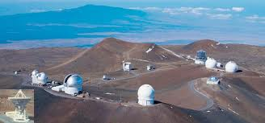
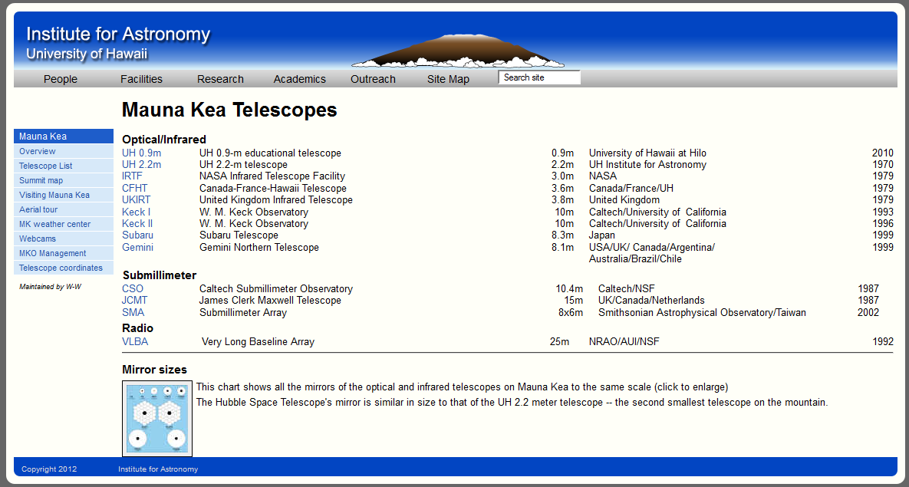

Slide 15
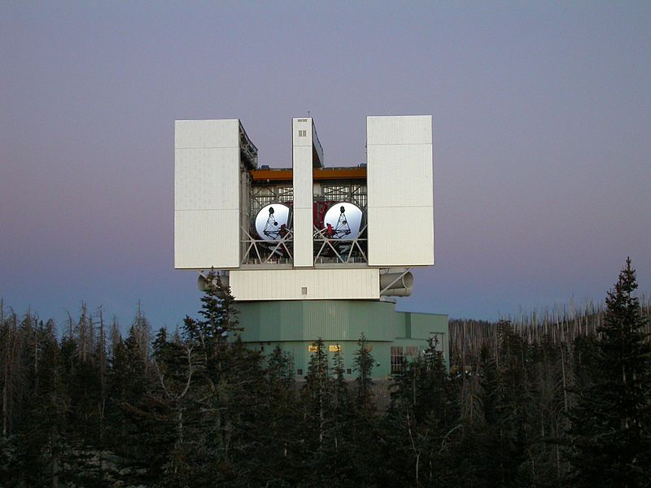
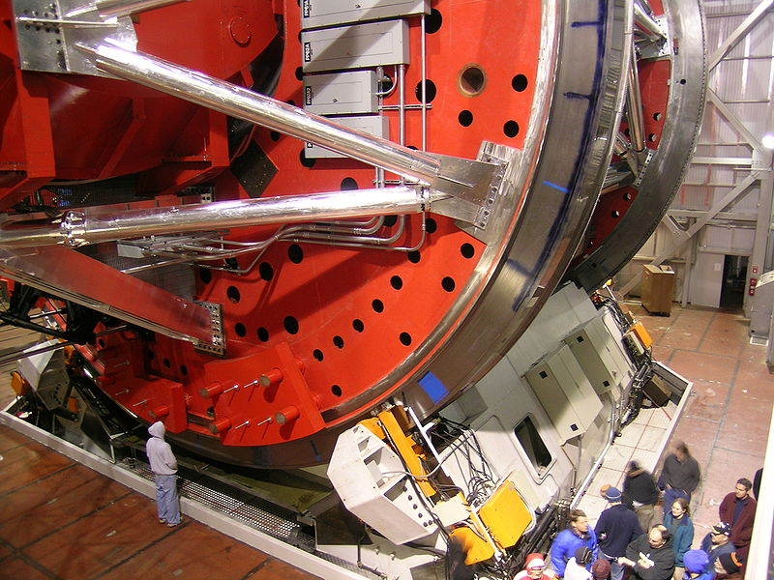
Large Binocular Telescope (LBT)
Large Binocular Telescope (LBT) Arizona’da yer alıyor. 2 tane 8.4 m’lik aynası
İle 11.8 m çaplı teleskop etkisi yaratmaktadır.
Notes:
https://en.wikipedia.org/wikhttps://en.wikipedia.org/wiki/Large_Binocular_Telescopei/Large_Binocular_Telescope

Slide 16
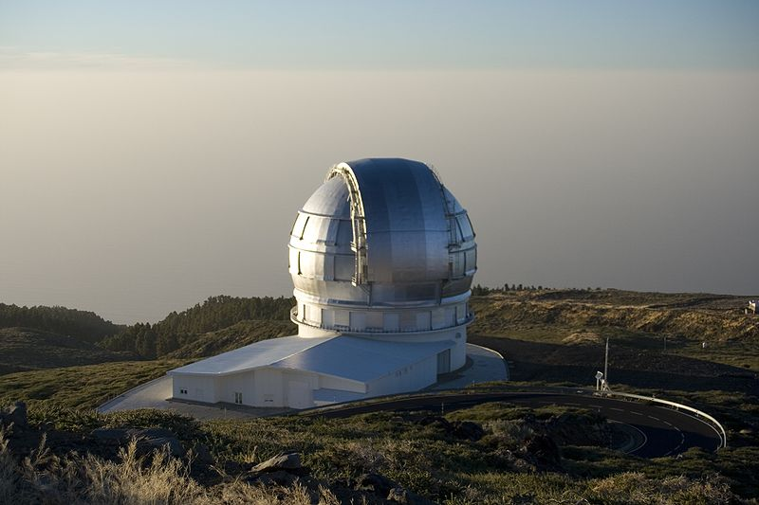
Gran Telescopio Canarias 10.4 m çaplı aynalı teleskoptur

Slide 17
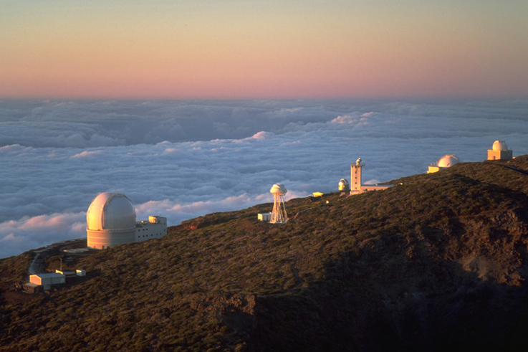
European Northern Observatory
Konum: Island of La Palma (Canary Islands/Spain) Yükseklik: 2.396 m

Slide 18
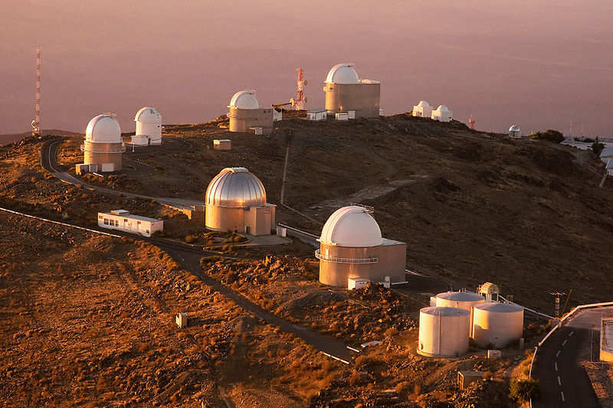
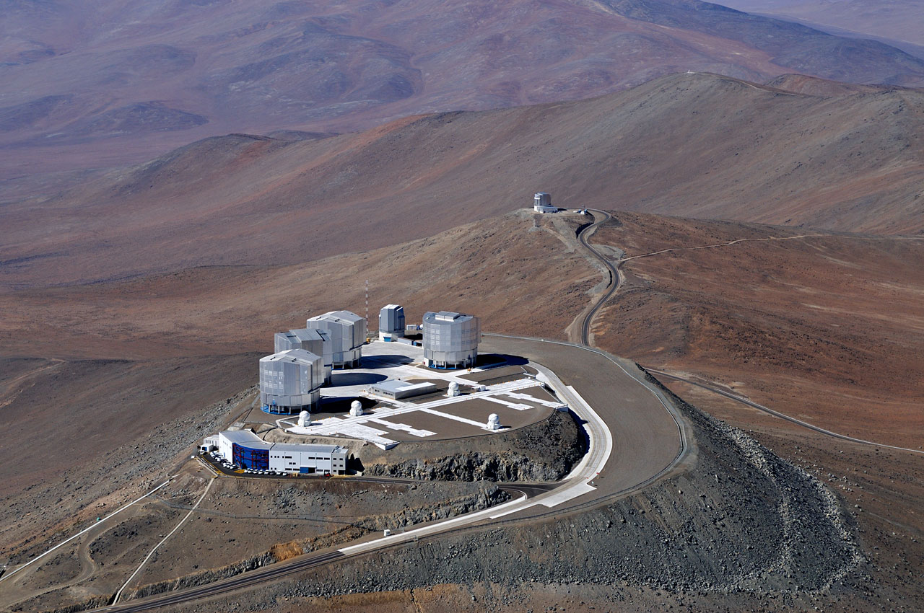
European Southern Observatory (ESO)
La Silla, Şili
ESO’s Very Large Telescope (VLT) at Paranal, Şili
Notes:
www.eso.org/

Slide 19
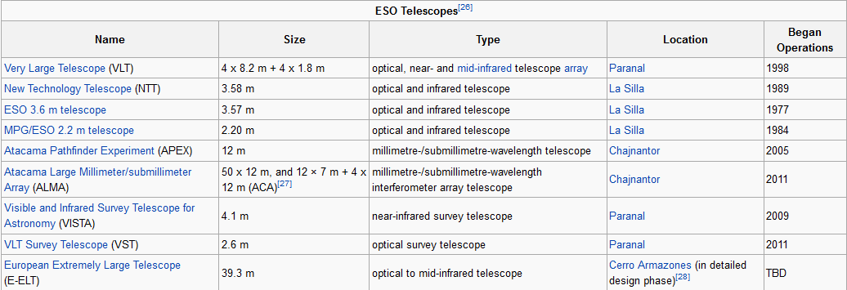
Notes:
wikipedia

Slide 20
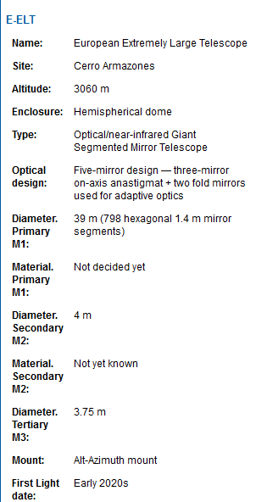
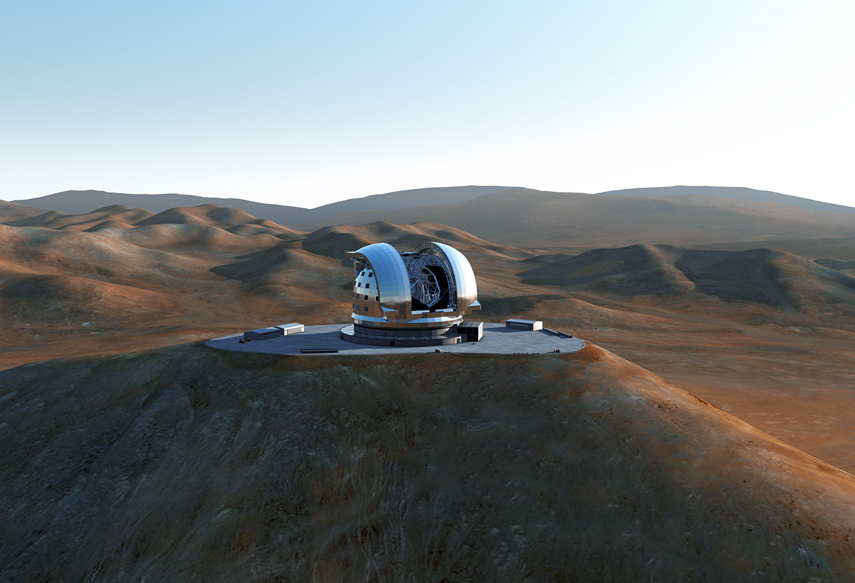
Notes:
wikipedia

Slide 21
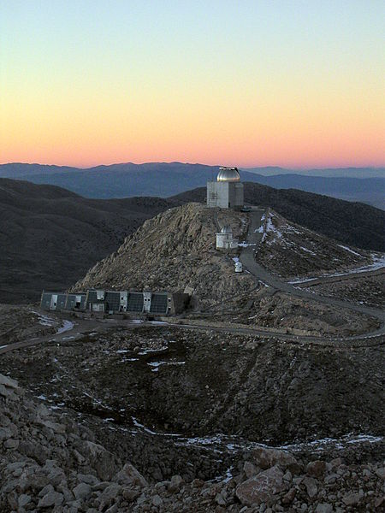
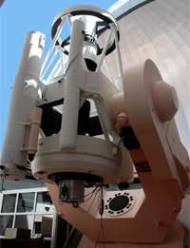
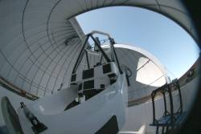
TUBİTAK Ulusal Gözlemevi (TUG)
T150
T100
BAKIRLITEPE
Enlem: 36º 49' 27" Kuzey
Boylam: 30º 20' 08" Doğu
Yükseklik: 2500 m
Notes:
Tug.tubitak.gov.tr

Slide 22
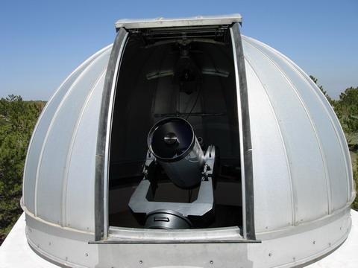
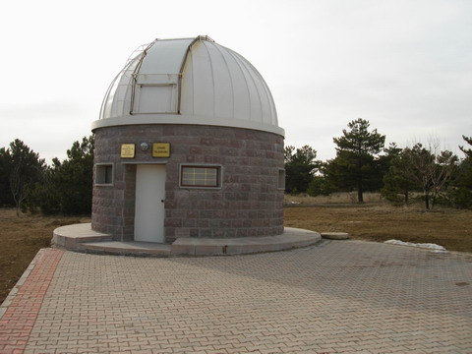
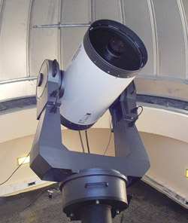
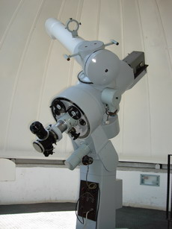
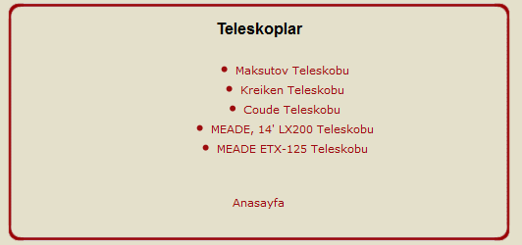
Ankara Üniversitesi Rasathanesi
Coğrafi Enlem : 39°50'37'‘ N
Coğrafi Boylam : 02 h11m07sn E
Denizden olan yükseklik : 1256.69 m
Notes:
Rasathane.ankara.edu.tr

